Slide 1
CDM Noen erfaringer
Erik Martiniussen

Slide 2
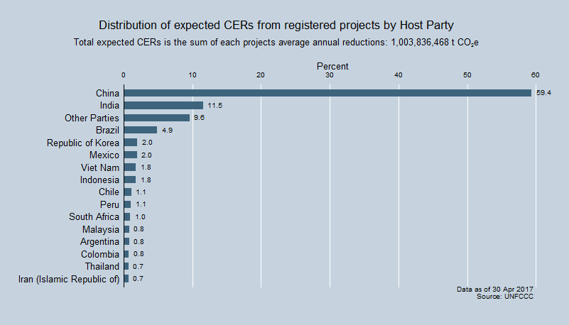

Slide 3
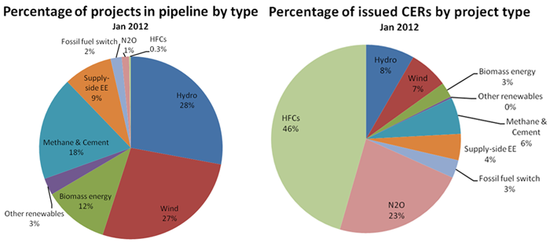

Slide 4
HFC prosjekter
HFC-23 har 11.000 ganger sterkere klimaeffekt enn CO2
Gir 11 000 CERs
19 fabrikker i Kina, India, Argentina og Mexico har utstedt 46 prosent av CERs under CDM.
”perverse incentives, the lack of additionality, the lack of environmental integrity,the under-mining of the Montreal Protocol, costs and ineffectiveness and the distorting effect of a few projects in advanced developing countries getting too many CERs. ”

Slide 5
The Waste Heat Recovery plant
Tatt i bruk på 160 ulike fabrikker i Kina
Gjenvinner opp til 40 prosent av varmeenergien.
Et prosjekt kan generere opp mot 3 millioner CERs i året
Mer enn 60 ulike prosjekt registrert hos UNFCCC
Nesten 1 mrd. CERs (Camco International og JP Morgan)
Norge kjøpt 6,2 millioner slike kvoter

Slide 6
The Waste Heat Recovery plant
Lønnsom (tilbakebetalingstid på 4 år).
Statsstøttet av kinesiske myndigheter
Lovpålagt av myndighetene
Konklusjon: Ikke addisjonelt.

Slide 7
Ny analyse
Stockholm Environmental Institute på oppdrag av EU Kommisjonen
Viser at 85 prosent av CDM-prosjektene har
Overall, our results suggest that 85% of the projects covered in this analysis and 73% of the poten- tial 2013-2020 Certified Emissions Reduction (CER) supply have a low likelihood that emission reductions are additional and are not over-estimated.

Slide 8
